Slide 1
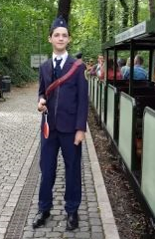
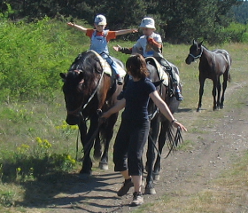
Tombor Péter Humánus Alapítványi Általános Iskola 8. osztály Varga Mária és Komári Lilla
Zeneterápia, Művészet terápia Gyógytorna, gyógyúszás Szolfézs, furulya, sport Huminiqum, Esprico
Valószínűsíthető
SPD Szenzoros Feldolgozási Zavar az ingerekre való túlérzékenység
Magasan funkcionáló auti Gyermekvasutas 101/5 Kitűnő tanuló
Gimnázium választás előtt vagyunk
Iskola választás.
INPP, túlhallás (XI. logopédia), Mozgás terápiák (AIT, TSMT)
Neurofeedback (V. NevTan)
Irisz diagnosztika – IBS (elvékonyuló vékonybélfal), GAPs étrend
Biorezonancia – étel érzékenység, allergia. Diagnosztika és kezelés
Neszmélyi Úti Óvoda, integrált óvodai fejlesztés 1 év
Farkas Edit gyógypedagógus, pszichopedagógus.
Autizmussal élő gyermekek speciális nevelése, fejlesztése, oktatása.
Szülői tréning. Barátok, szocializáció, viselkedés javulás
Fiona Speirs: Ö.T.V.E.N. Önismeret, társas viselkedés és egészségnevelés
Tartalmilag és mennyiségileg az autizmusra adaptált tananyag.
Beszélj Velem Alapítványi Óvoda 2év Finom motorika, nagymozgások, logopédia
BHRG, Lovasterápia
Szegregáció. Egyre aggasztóbb állapot, ADHD jellegű viselkedés
Késői beszédindulás, szobatisztaság problémák. F84.0
Autizmus jellemző tünet együttes
Korai Fejlesztő beszédindítás, NevTan: Ayres , koordináció, egyensúly

Slide 2
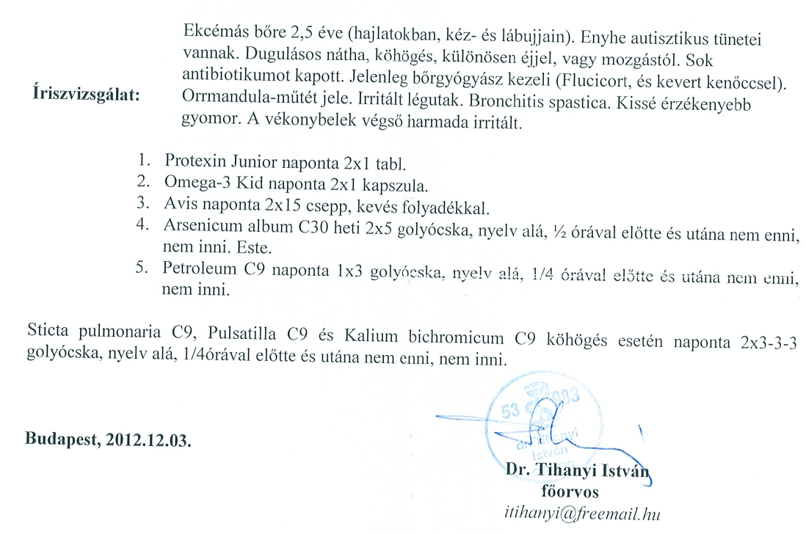
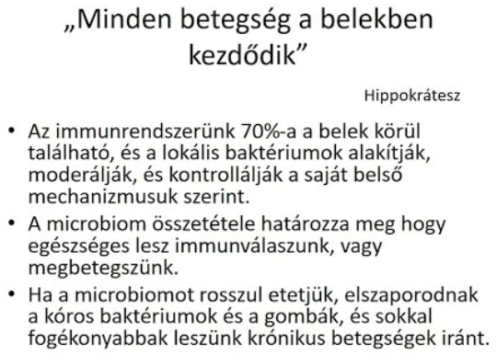
A fejlődés során feltárt általánosítható sajátosságok. IBS (irritábilis bél szindróma, az emésztőrendszer funkciózavara) Étel érzékenység és allergia
https://ibs-kisokos.hu/
Probiotikumok és prebiotikumok
dr. Guseo András – pszichiáter, neurológus, SM specialusta, funkcionális orvos
Mikrobiom, bél – agy tengely, baktériumaink és az immunrendszer https://guseo.hu/
FOODTEST 200+ laboratóriumi vizsgálattal több mint 220 féle ételérzékenység mutatható ki.
Az autizmus visszafordítása Nemechek protokollal – SIBO, bélbaktériumok, propionoc acid
https://www.nemechekconsultativemedicine.com/blog/reversing-autism-2017/
Oliva olaj és inulin (szénhidrátvegyület, amely még nem keményítő de már nem tekinthető cukornak sem)

Slide 3
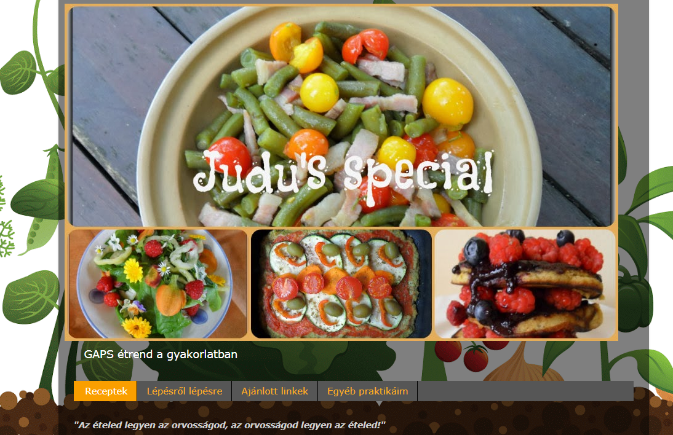
A GAPs étrend.
A GAP szindrómáról minden, étrendi ajánlásokkal. Illés Orsolya, ABA terapeuta oldala
http://www.gap-szindroma.hu/gaps/gaps-etrend/
Dr. Natasha Campbell-Mcbride Gap-szindróma - Az emésztés és a pszichológia kapcsolata - Kézikönyv a pszichológia zavarok természetes gyógyításához
Glutén és tejmentes étrend - hiánypótlás
http://gapsdiet.hu/
http://juduspeckonyha.blogspot.com/
Saját kedvenc étrendi ajánlások:
Velős csontos, lassú tűzön főtt húsleves
Keresztes virágúak: Brokkoli, karfiol, bimbós kel, fodros kel, káposzta.
Párolt (olivaolaj) zöldségek: cékla, sárgarépa, fehér répa. Padlizsán, cukkini. Hagyma, lecsó.
Párolt zöldséges-almás csirkehusi
Szezonális termékek: sütőtök-kókusz desszert, édes burgonya. Fermentálás, házi kaják.
Kurkuma, gyömbér, fahéj.
Fördős Zé bemutatja https://streetkitchen.hu/receptek/hazi_ajvar_pofonegyszeruen/

Slide 4
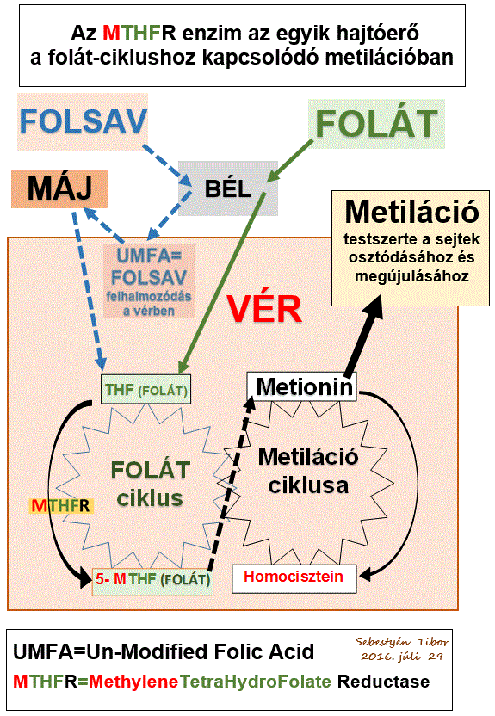
Genetika
Kb. 23000 gén.
MTHFR génhiba –észlelés pl. az inaktív folsav magas vérszintje
"Az MTHFR enzim egy biokatalizátor, amely megnöveli a metilációs folyamat sebességét. Az MTHFR enzim hibája a gyorsítási képességet (a hibátlanhoz képest) a heterozigótáknál 40%-kal, a homozigótáknál pedig 70%-kal csökkenti. Az MTHFR enzimfehérje és a kofaktorai (többek közt a folát és a B12-vitamin) nagy szerepet játszanak a metiláció alapvető sejtélettani folyamatában…”
FOLSAV helyett FOLÁT étrend-kiegészítő kell
A nehézfém ürítési képessége (mutációtól függően) valamennyire, de esetenként drasztikusan csökken.
https://centrumlab.hu/gendiagnosztika-genetikai-vizsgalatok#MTHFR
A BIOLÓGIAI MŰKÖDÉS SZOFTVERE Az Epigenetika.
Milliós nagységrendű epigén.
A környezeti tényezők hatása, a szerzett tulajdonságok öröklése.
Falus András Széchenyi-díjas magyar immunológus, egyetemi tanár, a Magyar Tudományos Akadémia rendes tagja
https://www.libri.hu/konyv/falus_andras.zene-es-egeszseg.html
A zene üzenetéről szól, a zene tanításáról, gyógyerejéről, közösségformáló, tudományos, pedagógiai, művészi, lelki, pszichés, sejtek szintjén működő, zsigeri, kimondhatatlan szempontjairól.
Biorezonancia - MORA diagnosztika
https://meddiamond.hu/hu/

Slide 5
Nem betegség, hanem eltérő képességprofil.
„Eltéréseink az emberi kapcsolatok, a kommunikáció, érdeklődési területeink és az érzékszervi ingerek feldolgozása terén mutatkoznak meg, máshogyan látjuk a világot, és másképpen tanulunk, bizonyos dolgokat könnyebben, más dolgokat pedig nehezebben sajátítunk el, mint a neurotipikus emberek”
Mivel állunk szemben? – megismerés
Elfogadás – család és nevelési intézmények
Étrenddel a fejleszthetőségért – intoleranciák, GAP
Fejlesztés – ami, amikor szükséges
Környezeti hatások – sport, mozgás, zene, élettér, saját idő
Tanulási megsegítés – vizualitás, eszközök

Slide 6
Advent 3. harmadik vasárnapja
A katolikus népi vallásoságban a hit, a remény, az öröm és a szeretet gyertyája.
Valamint
A béke, a hit, a szeretet jelképei és ha ezeket valami külső tényező kioltaná ott a remény gyertyája.

